Slide 1
C++: Από τη Θεωρία στην Εφαρμογή
Κεφάλαιο 3^{ο}
Είσοδος/Έξοδος Δεδομένων

Slide 2
Έξοδος Δεδομένων με το cout
  Το cout είναι ένα αντικείμενο της κλάσης ostream
  Εξ’ορισμού, το cout συνδέεται με την προκαθορισμένη έξοδο (π.χ. οθόνη)
  Το cout ακολουθείται από τον τελεστή << και την παράσταση που θέλουμε να εμφανιστεί
  Η C++ υποστηρίζει αρκετούς τρόπους για τη μορφοποίηση της πληροφορίας

Slide 3
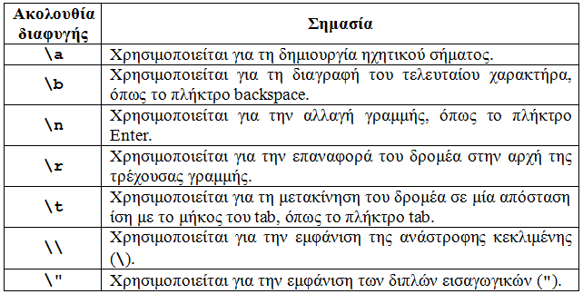
Ακολουθίες Διαφυγής
  Για την αναπαράσταση μη εκτυπώσιμων χαρακτήρων (π.χ. Enter) και χαρακτήρων με ειδική σημασία (π.χ. "), η C++ παρέχει τις ακολουθίες διαφυγής (escape sequences)
  Μία ακολουθία διαφυγής αποτελείται από τον χαρακτήρα \ και έναν ειδικό χαρακτήρα. Ο παρακάτω πίνακας εμφανίζει κάποιες συνηθισμένες ακολουθίες διαφυγής

Slide 4
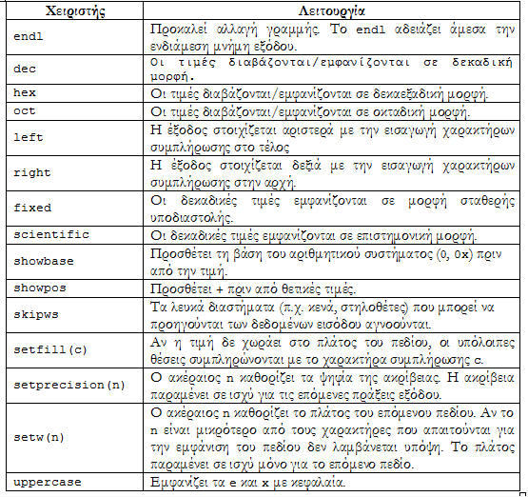
Χειριστές
  Ένας βολικός τρόπος για τη μορφοποίηση της πληροφορίας είναι με τη χρήση χειριστών (manipulators). Οι χειριστές δηλώνονται στον std χώρο ονομάτων. Ο παρακάτω πίνακας εμφανίζει κάποιους συνηθισμένους χειριστές

Slide 5
Παράδειγμα (1)
  Ποια είναι η έξοδος του παρακάτω προγράμματος;
#include <iostream>
#include <iomanip>
using namespace std;
int main()
{
int i = 100;
double j = 100.536;
cout << i << oct << '\t' << i << hex << '\t' << i << endl;
cout << scientific << j << '\t' << fixed << j << endl;
cout << setprecision(2) << j << '\t' << setprecision(0) << '\t' << j << endl;
cout << showbase << uppercase << i << '\t' << 1.4999 << '\t' << showpos << dec << i << endl;
return 0;
}

Slide 6

Παράδειγμα (1)

Slide 7
Παράδειγμα (2)
  Ποια είναι η έξοδος του παρακάτω προγράμματος;
#include <iostream>
#include <iomanip>
using namespace std;
int main()
{
int i = 200;
double j = 1.23497654;
cout << setw(10) << setfill('*') << i << '\n';
cout << setw(2) << i << ' ' << setw(7) << fixed << j << '\n';
cout << setw(8) << setprecision(3) << left << j << '\n';
cout << setw(7) << showpos << setfill('#') << internal << i << '\n';
return 0;
}

Slide 8

Παράδειγμα (2)

Slide 9
Είσοδος Δεδομένων με το cin
  Το cin είναι ένα αντικείμενο της κλάσης istream
  Εξ’ορισμού, το cin συνδέεται με την προκαθορισμένη είσοδο (π.χ. πληκτρολόγιο)
  Το cin ακολουθείται από τον τελεστή >> και την μεταβλητή στην οποία θα αποθηκευτεί η τιμή που θα διαβαστεί
  Όπως και με το cout, μπορούμε να χρησιμοποιήσουμε στην ίδια cin εντολή πολλές φορές τον τελεστή >> για διάβασμα τιμών. Για παράδειγμα, μπορούμε να γράψουμε cin >> i >> j;

Slide 10
Παράδειγμα
#include <iostream>
using std::cout;
using std::cin;
int main()
{
int i;
double j;
cout << "Enter number: ";
cin >> i; // Διάβασμα ακεραίου και αποθήκευσή του στο i.
cout << "Enter number: ";
cin >> j;
cout << i << '\t' << fixed << j << '\n';
return 0;
}
  Όταν εκτελείται η cin εντολή, το πρόγραμμα περιμένει τον χρήστη να πληκτρολογήσει μία τιμή. Συνήθως, πριν από την cin εντολή υπάρχει μία cout εντολή, που υποδεικνύει στον χρήστη τι δεδομένα πρέπει να εισάγει
  Όταν ο χρήστης εισάγει μία τιμή και πατήσει Enter, αυτή η τιμή θα αποθηκευτεί στην αντίστοιχη μεταβλητή

Slide 11

Είσοδος Δεδομένων με Συγκεκριμένη Μορφή
  Υπάρχουν περιπτώσεις, όπου μπορεί να ζητηθεί από τον χρήστη να εισάγει τα δεδομένα με μία συγκεκριμένη μορφή. Για παράδειγμα, ένα πρόγραμμα που απαιτεί η εισαγωγή της ημερομηνίας να γίνεται με τη μορφή ημέρα/μήνας/χρόνος
  Ένας τρόπος για να εξάγουμε τις τιμές που μας ενδιαφέρουν και να τις εκχωρήσουμε σε αντίστοιχες μεταβλητές είναι να χρησιμοποιήσουμε μεταβλητή(ές) με σκοπό την εξαγωγή των χαρακτήρων που δεν μας ενδιαφέρουν. Για παράδειγμα, η μεταβλητή ch χρησιμοποιείται για την εξαγωγή του /
  Βέβαια, προϋπόθεση για να λειτουργήσει σωστά ο παραπάνω κώδικας είναι ο χρήστης να εισάγει την ημερομηνία με τον ίδιο τρόπο (π.χ. 19/6/2030).

